Slide 1
Урок русского языка
и читательской грамотности во 2 классе

Slide 2
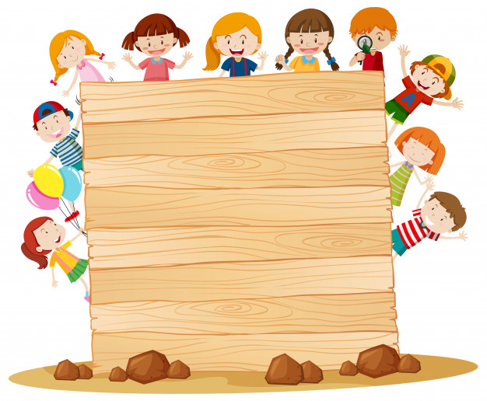
Тема: «Родственные слова. Корень слова»

Slide 3
Проверка домашнего задания

Slide 4
лесок
лесочек
лесник
грибник
грибочек
грибница
листва
листовой
листопад

Slide 5
Слово делится на части, ах, какое это счастье! Может каждый грамотей делать слово из частей. На конце любого слова окончание ищет Вова. Изменяемая часть с другим словом держит связь. Окончание он найдет, его в рамочку возьмет.
угольки

Slide 6
Перед корнем есть приставка, слитно пишется она, И при помощи приставки образуются слова. После корня он стоит, перед окончанием, Его я если заменю, другое слово получу. Обозначу уголком, называю суффиксом.
поехал

Slide 7
– Какую же роль выполняют приставки в русском языке?
Служат для образования новых слов
Перед корнем есть приставка,
Слитно пишется она.
А при помощи приставки,
Образуются слова.

Slide 8
– Именно приставки придают особую выразительность глаголам. Указывают на степень интенсивности действия, на разнообразные оттенки его проявления, придают порой словам разговорную окраску.

Slide 9
– Какую же роль выполняют суффиксы в русском языке?
Суффиксы помогают выразить отношение к тому, о чём говорится, т.е. с помощью суффикса слово приобретает новый смысл: может быть как маленьким, так и большим, как ласковым, так и грубым.
Чтобы наша речь была богатой, нужно умело использовать суффиксы.

Slide 10
Как называется общая часть однокоренных слов, в которой заключено общее лексическое значение?
КОРЕНЬ
Как можно назвать по другому однокоренные слова?
Родственные слова

Slide 11
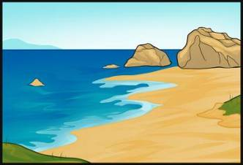
Родственные – это слова, у которых есть общая часть, и они близки по смыслу.
Например: море, морской, моряк.

Slide 12
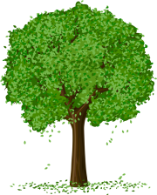
Сад – это группа посаженных фруктовых деревьев.
Посадки – это посаженные растения.
Садовник – это человек, ухаживающий за растениями в саду.
Садовод – это хозяин сада.
Рассада – это молодые растения.

Slide 13
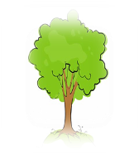
1. Все эти слова связаны по смыслу со словом сад.
2. У всех есть общая часть – сад.
ЭТИ СЛОВА РОДСТВЕННЫЕ

Slide 14
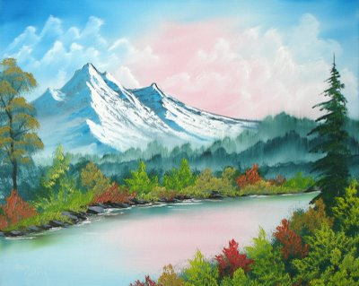
Спиши только родственные слова
Горка, горевать, горчица, гористый,
гора, пригорок, горный.

Slide 15
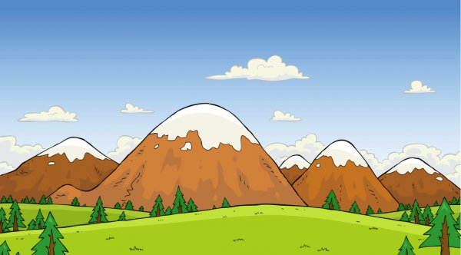
Правильный ответ:
Горка, гористый,
гора, пригорок, горный.

Slide 16
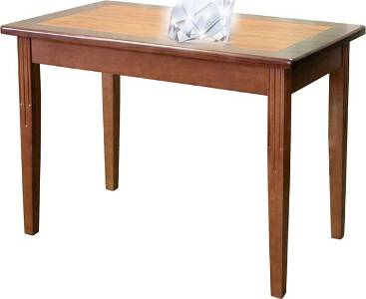
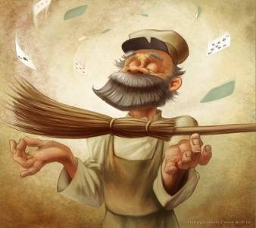
Запиши родственные слова в столбики
Стол, двор, столик, дворник, столовая, дворик, дворовый, столяр.

Slide 17
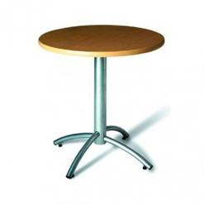
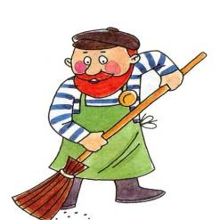
Проверь себя:
стол
столик
столовая
столяр
двор
дворник
дворик
дворовый

Slide 18
Так же, как и у кустов,
Корень слова есть у слов.
Будь внимателен к словам,
Отыщи в них корень сам:
Лес, лесок, лесной, лесник.
Цвет, цветок, цветной, цветник.
Лётчик, самолёт, полёт.
Ледяной, ледовый, лёд.
Сад, посадка, посадил.
Род, родители, родил.
Ходит, выходка, ходы.
Трудовой, трудись, труды.

Slide 19
Упражнение 49.
Сравните.
Выскажите своё мнение. Кто из них прав?

Slide 20
Упражнение 50.
учит.
учится.
для обучения.

Slide 21
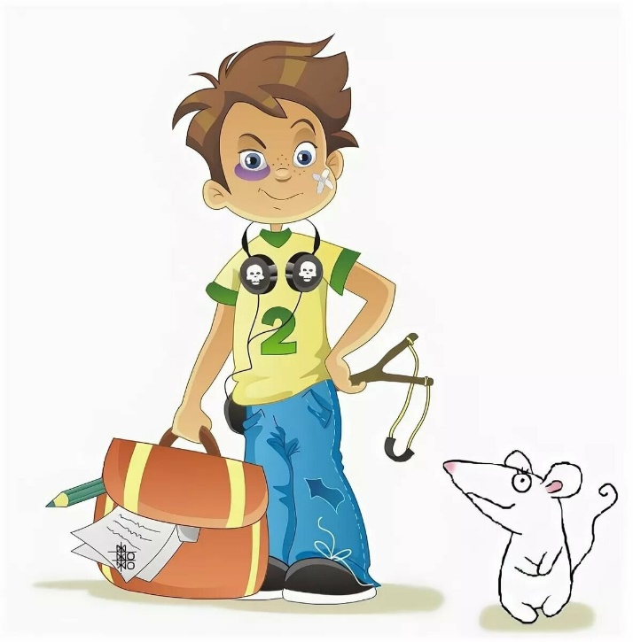
Упражнение 51.
Прочитайте стихотворение. Кого называют прогульщиком? Почему нельзя прогуливать занятия в школе?
Прогульщик
Был прогульщик на прогулке.
Он прогуливал давно.
Он мечтал о свежей булке
Или чёрствой – всё равно.
Был прогульщик на прогулке,
Ничего не ел с утра...
Но прогуливал буфетчик,
И гуляли повара!

Slide 22
И гулял киномеханик,
Не показывал кино,
Футболисты и артисты
Прогуляли заодно...
И обиделся прогульщик,
И прогульщик не смолчал,
И прогульщикам прогульщик
«Вы прогульщики!» – кричал.
(По Э. Мошковской)
Найдите в стихотворении родственные слова. Выпишите их. Обозначьте корень.

Slide 23
прогульщик
прогуливал
прогулка
гуляли

Slide 24
Упражнение 52.
Прочитайте слова. Найдите среди них однокоренные.
Дети – детский (сад), дети – малыши, гора – горка, мороз – морозец, мороз- холод, тропа – тропинка, тропа – дорога, гора – горе.
Какие слова нельзя считать однокоренными? Почему? Спишите однокоренные слова и выделите корень.
Дети-детский(сад), гора-горка, мороз-морозец,
тропа – тропинка,

Slide 26
. ДОМАШНЕЕ ЗАДАНИЕ

Slide 27
СПАСИБО ЗА УРОК!

